Slide 1

Titre du projet
Prénom : Nicolas
Nom : Redjadj
Date : 20/01/2024

Slide 2
Les Plus Beaux Logis de Paris
Partie 1

Slide 3
Analyse du marché de l’immobilier
Voici les résultats des analyses du marché de l’immobilier parisien entre 2017 et 2021 :
Le marché parisien se décompose en 2 types de biens : Les appartements et les locaux industriel, commerciaux ou assimimilé (respectivement 24353 et 1843 dans notre jeu de données)
On constate que le prix au metre carré des appartements augmente chaque année entre 2017 et 2020 (de 9492 à 10674), avec une légère baisse en 2021 (10455). (voir graphique 1)
Le prix au metre carré des appartements augmente globalement dans tous les arrondissements. (voir graphique 2)
Nous étudions en détails le 6^{ième} arrondissement qui as les prix plus élevés de la ville mais ne constastons pas d’erreur dans la quantité des transactions ou d’outliers dans les prix. (voir graphique 3)
Globalement, les locaux commerciaux se vendent plus cher que les appartements. (voir graphique 4)
Nous finissons par vérifier les liens de corélation entre le prix au m2 et la date de vente / la valeur foncière et la surface, qui sont tous deux vérifiés.
Après analyse du marché nous pouvons donc en conclure que les dimensions importantes à notre prédiction sont : le type du bien, la surface, l’arrondissement et la date.

Slide 4
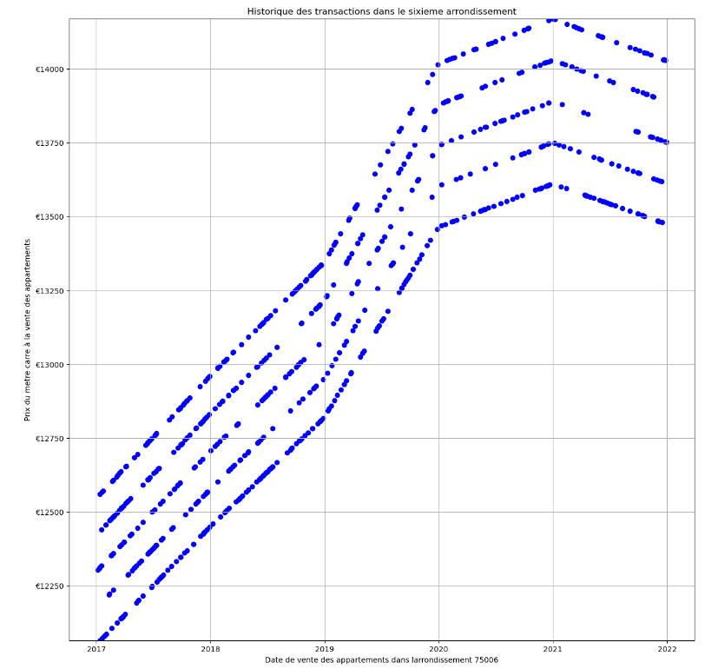
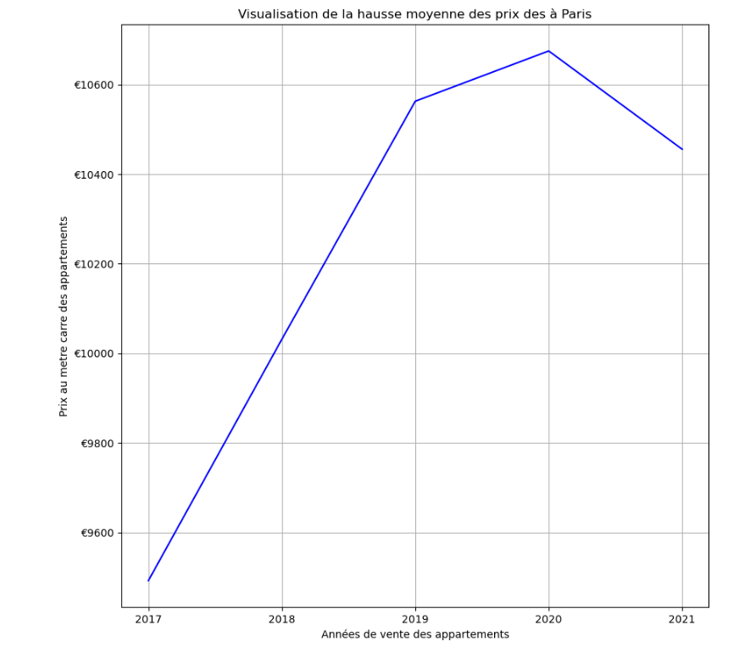
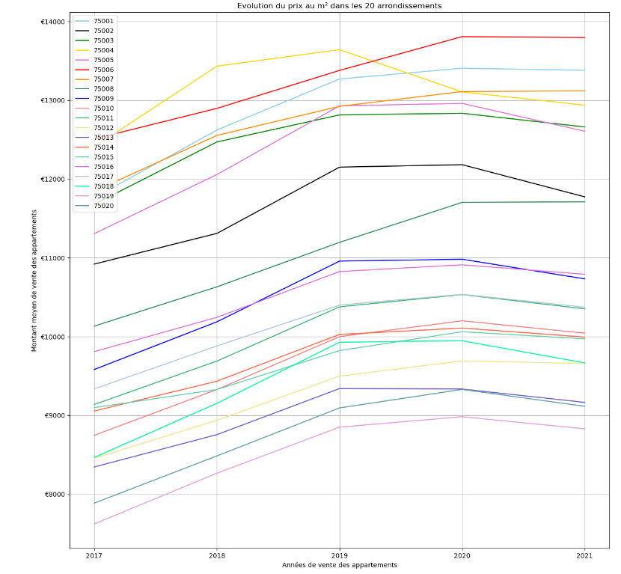
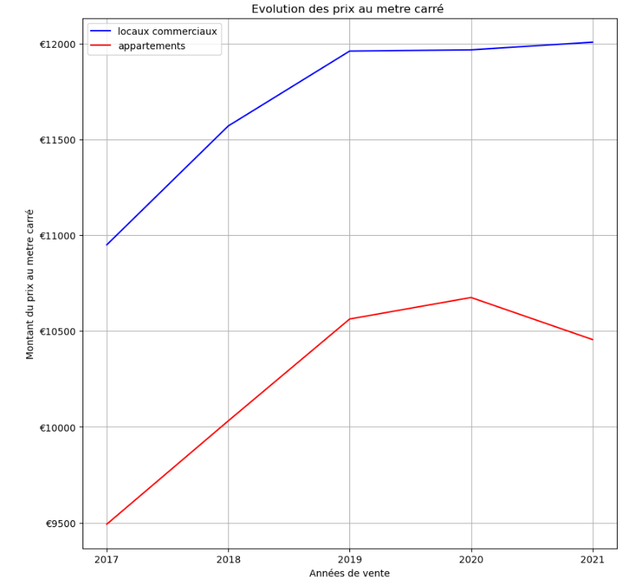
Graphiques :
Graphique 1
Graphique 3
Graphique 2
Graphique 4

Slide 5
II. Méthodologie suivie
Voici les étapes suivies pour réaliser la prédiction de la valorisation du portefeuille des actifs immobiliers de l’entreprise au 31 décembre 2022 :
Entrainement du modèle :
On créée un portefeuille avec uniquement les données utiles à la création de notre algorithme.
On encode les données des colonnes grâce au one-hot afin qu’elles soient adaptés pour un modèle et on convertit la date dans un autre format.
On divise les données en ensemble d’entrainement (x_train, y_train) et de test (x_test, y_test), ainsi prêtes à entraîner un modèle d’apprentissage et évaluer sa performance
On convertit les données du portefeuille en chaînes de caractères pour une uniformité dans le type de donnée.
Finalement, on test notre modèle. On constate que celui-ci fait 6,84% d’erreur en moyenne sur la prédiction de la valeur foncière.

Slide 6
II. Méthodologie suivie
On utilise le modèle créé précédemment sur le jeu de données de l’entreprise :
On importe le jeu de données de l’entreprise
Nous effectuons les mêmes étapes de transformation que sur le jeu de données précédent
On réalise la prédiction et on compare les résultat obtenues

Slide 7
III. Résultat des prédictions
Voici les résultats des prédictions obtenues (en million d’euros) :
Valorisation du segment particulier (appartements) : 71,24 M
Valorisation du segment corporate (Locaux) : 98,32 M
On peut donc en conclure que le segment corportate aura une valorisation supérieure au segment particulier au 31 Décembre 2022
Cependant il faut tenir compte du fait que les prévisions de la régression ne prennent évidemment pas en compte les différents les éléments qui pourraient altérer le marché immobilier.
Également que vu précédemment, les estimations se trompe de 6,84%.
Les chiffres ne sont donc pas exacts à 100%, l ’écart entre les deux segments est l’idée a retenir de cette information.

Slide 8
Les Plus Beaux Logis de Paris
Partie 2

Slide 9
I. Méthodologie suivie
Voici les étapes suivies pour réaliser la classification des biens immobiliers transmis par l’entreprise :
Importation du jeu de données
On effectue les modifications nécessaire : création de la colonne « prix au m2 » et suppression des colonnes inutiles
Nous utilisons la méthode du coude pour s’assurer de la valeur optimale de K (clusters)
Nous utilisons l’algorithme kmeans pour rechercher 2 centroïdes (2 points initiaux) qui représenterons les centres de nos 2 groupes (appartements et locaux), calculer sur la base du prix au m2. La prédiction les classera dans une nouvelle colonne (prédiction) soit en 0 soit en 1.
Application d’une étiquette qui utilisera la colonne de résultat précédente pour appliquer le label désiré (0 pour les appartements et 1 pour les locaux).

Slide 10
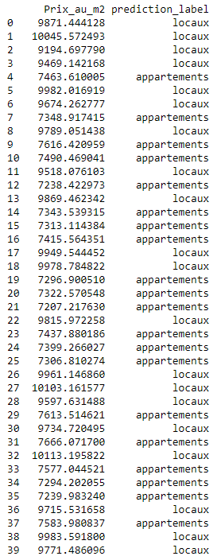
II. Résultat de la classification
Le fichier de données du client peut désormais être exporté avec la nouvelle colonne label. On peut également constater qu’il respecte l’un des premiers points de notre analyse, qui est que les locaux sont en moyenne un peu plus cher que les appartements. Résultat :

